Slide 1

NHÂN SỐ HỌC
ỨNG DỤNG

Slide 2
MỤC LỤC
3 | THƯ NGỎ
4 | NGUỒN GÓC NHÂN SỐ HỌC
5 | CÁC CHỈ SỐ
6 | CHỈ SỐ DỰ ĐOÁN
7 | CHỈ SỐ ĐƯỜNG ĐỜI
8 | CHỈ SỐ SỨ MỆNH
9 | CHỈ SỐ THÀNH TỰU
10 | CHỈ SỐ ĐỘNG LỰC
11 | CHỈ SỐ TÍNH CÁCH
12 | CHỈ SỐ THÁI ĐỘ
13 | CHỈ SỐ NGÀY SINH
14 | CHỈ SỐ RÈN LUYỆN
15 | 4 ĐỈNH CAO CUỘC ĐỜI
20 | CHỈ SỐ THÁCH THỨC
25 | NĂM CÁ NHÂN
2

Slide 3
Họ tên: {{fullname}}
Ngày sinh: {{birthday}}
Bạn {{fullname}} thân mến,
Cảm ơn bạn đã chọn TalentCenter.vn để được tư vấn định hướng học tập và phát triển nghề nghiệp dựa trên cơ sở một phần từ việc ứng dụng các công cụ trắc nghiệm cũng như các công trình nghiên cứu khoa học. Bài báo cáo này dựa trên việc ứng dụng Thần số học phương Tây được sáng tạo bởi triết gia và nhà toán học Hy Lạp Pythagoras cách đây hơn 2500 năm. Toàn bộ thông tin được dựa trên ngày sinh và tên gọi của mỗi cá nhân.
Khi bạn càng hiểu rõ cái gì thì bạn càng có thể chuẩn bị tốt hơn cho nó! Bài phân tích này giúp bạn khám phá bản thân, và rồi bạn chuẩn bị “hành trang” cho những thách thức cũng như gia tăng sự tự tin để chinh phục các nấc thang trong suốt hành trình chinh phục đỉnh cao sự nghiệp cũng như trong cuộc sống.
Mỗi người trong chúng ta là một phiên bản mang màu sắc rất riêng và đặc biệt, tạo nên những giá trị độc đáo khác nhau. Các chỉ số thể hiện trong bài không nên dùng để đánh giá hay so sánh với bất kỳ ai.
Mang sứ mệnh phát triển thế hệ trẻ Việt, đội ngũ TalentCenter.vn tâm huyết đồng hành cùng bạn trong việc hiểu, phát triển tố chất sẵn có và định hướng nghề nghiệp một cách bài bản. Chúc bạn gặt hái những thành công như mong đợi và cuộc sống an vui.
Thân ái,
Đội ngũ TalentCenter.vn
3
Notes:
Thư ngỏ (Phiên bản 2)

Slide 4
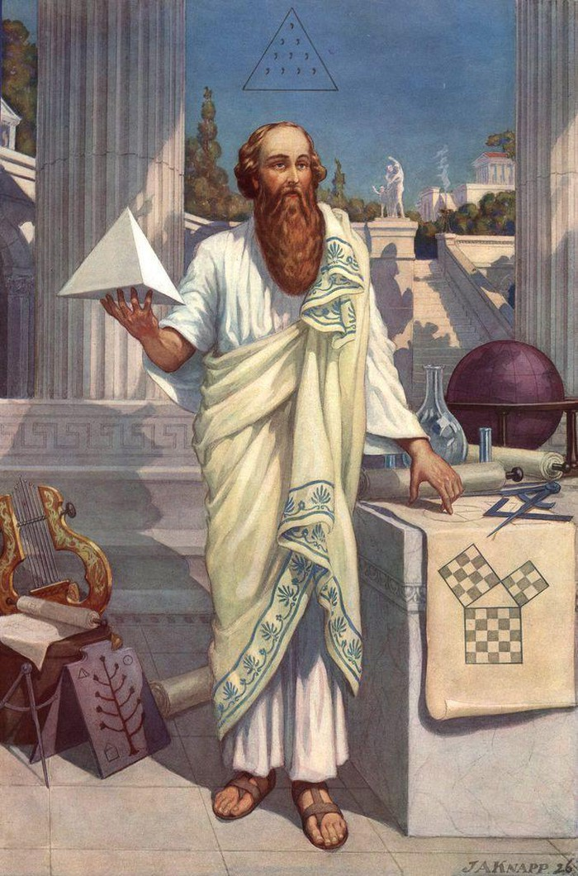
Nguồn gốc NHÂN SỐ HỌC
Số học (numerology) đã được ứng dụng hàng nghìn năm trên toàn cầu ở những khu vực khác nhau. Ghi chép lịch sử về số học đã được tìm thấy ở Babylon và Ai Cập cũng như có những bằng chứng về sự tồn tại của nó cách đây hàng nghìn năm ở Hy Lạp, La Mã, Nhật Bản và Trung Quốc.
Người Chaldeans hay còn gọi là người Babylon đã nghiên cứu sâu về chiêm tinh, số học. Họ là những người đầu tiên xác định mối tương quan tác động song rung của những con số đối với đời sống con người với vũ trụ nên được gọi là Chaldean Numerology.
Ngày nay, Thần số học phương Tây được đánh giá sự chuẩn xác và sử dụng phổ biến hơn cả trên toàn thế giới. Nó được sáng tạo bởi triết gia và nhà toán học Hy Lạp Pythagoras cách đây hơn 2500 năm.
Ông được xem là cha đẻ của Thần số học hiện đại được ứng dụng trong bài báo cáo này. Ngoài ra cũng có những hệ thống Thần số học khác đang được sử dụng trên thế giới hiện nay bao gồm Thần số học Kabbal, Ấn Độ.
Với công cụ này, Talent Center mong muốn giúp bạn có thêm thông tin để thấu hiểu bản thân và hơn thế là đồng hành cùng bạn rèn luyện trở nên phiên bản tốt nhất của chính bạn.
4

Slide 5
Các CHỈ SỐ
SỨ MỆNH
ĐƯỜNG ĐỜI
THÀNH TỰU
{{dp_num}}
{{lp_num}}
[33/6]
ĐỘNG LỰC
TÍNH CÁCH
[5]
[5]
RÈN LUYỆN
[5, 3, 7, 9]
THÁI ĐỘ
NGÀY SINH
[3]
[5]
5

Slide 6
CHỈ SỐ DỰ ĐOÁN
ĐỈNH CAO THỨ NHẤT
ĐỈNH CAO THỨ HAI
THÁCH THỨC
THỨ HAI
11
11
1
THÁCH THỨC
THỨ NHẤT
1
ĐỈNH CAO THỨ BA
NĂM CÁ NHÂN
1
[5, 3, 7, 9]
THÁCH THỨC
THỨ BA
ĐỈNH CAO THỨ TƯ
THÁCH THỨC
THỨ TƯ
1
11
1
6

Slide 7

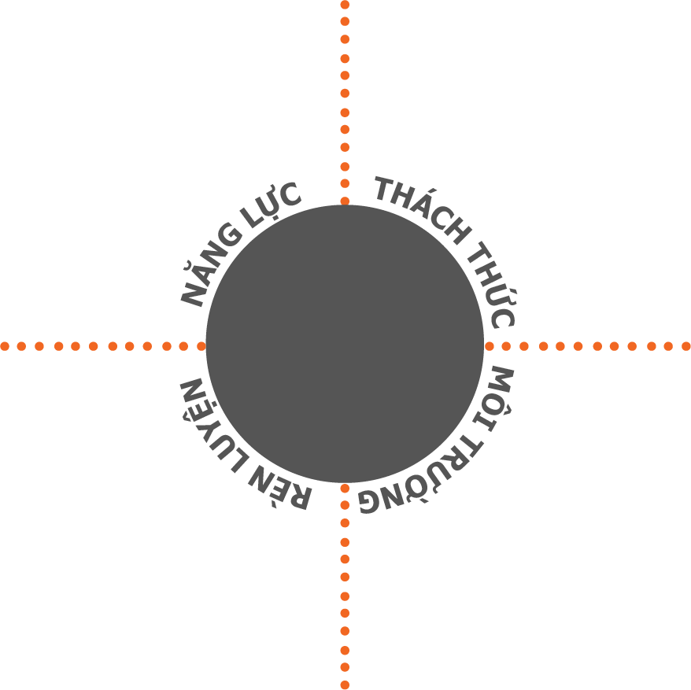
Chỉ số ĐƯỜNG ĐỜI
{{lp_num}}
Chỉ số đường đời mang ý nghĩa về hành trình mà bạn cần trải qua trong cuộc đời này. Nó cho bạn hình dung bức tranh tổng quan về những trải nghiệm và bài học sau những trải nghiệm đó. Chỉ số này giúp bạn nhận biết điểm mạnh và điểm cần rèn luyện cũng như định hướng môi trường tối ưu để bạn phát huy năng lực của mình.
{{life_path_meaning}}
{{lp_strong}}
{{lp_challenge}}
[{{lp_num}}]
{{lp_improve}}
{{lp_environment}}
7
Notes:
Định dạng chữ cho phần nội dung:
Font: Tahoma, Regular
Size: 12
Line Spacing: 1.5

Slide 8

Chỉ số SỨ MỆNH
{{dp_num}}
Chỉ số sứ mệnh tiết lộ vai trò và trách nhiệm của bạn nhằm chinh phục phiên bản tuyệt vời nhất của chính bạn. Nó khai mở những thông tin giá trị giúp bạn tỏa sáng và hoàn thành sứ mệnh bằng niềm cảm hứng và hạnh phúc.
{{destiny_meaning}}
8
Notes:
Phiên bản 1

Slide 9

Chỉ số THÀNH TỰU
{{pw_num}}
Chỉ số Thành Tựu là một chỉ số rất quan trọng trong bản đồ Thần số học của bạn vì nó tiết lộ tiềm năng của bạn trong tương lai và mục đích cuối cùng của cuộc đời bạn. Nó cho biết sứ mệnh của bạn sẽ đưa bạn đến đâu và bạn có thể trông đợi điều gì trong nửa sau cuộc đời. Đây là chỉ số bạn cần để tâm khi đặt mục tiêu hay đưa ra quyết định trong dài hạn. Chỉ số này thường khởi động từ 35 đến 45 và hoàn toàn hoạt động ở tuổi 50. Đây là một dạng năng lượng tích lũy, cứ mỗi năm đi qua, ảnh hưởng của chỉ số này lại càng mạnh lên và rõ rệt hơn. Đến tuổi 50 thì bạn sẽ cảm nhận được tác động của nó lên cuộc sống của mình.
{{power_meaning}}
9

Slide 10

Chỉ số ĐỘNG LỰC
{{hd_num}}
Con số Động lực tiềm ẩn cho bạn biết những điều thôi thúc từ sâu thẳm bên trong bạn. Nó mở ra ý nghĩa để thúc đẩy bản thân bạn thật mạnh mẽ dẫn đến hành động để thỏa đam mê và hoàn thành sứ mệnh.
“What you feed your mind determines
your appetite.”
-Zig Ziglar-
{{hearth_desire_meaning}}
10
Notes:
Phiên bản 1

Slide 11


Chỉ số TÍNH CÁCH
{{pe_num}}
1
Chỉ số Tính Cách biểu đạt những thể hiện ra bên ngoài cho người khác nhìn nhận bạn như thế nào, và được cho là đại diện cho "con người bên ngoài" của bạn. Có những trường hợp bạn khó biểu đạt ra bên ngoài những gì bạn nghĩ nên đây cũng là chỉ số giúp bạn tham khảo nhằm đồng nhất bạn.
{{personality_meaning}}
11

Slide 12

Chỉ số THÁI ĐỘ
{{att_num}}
Số Thái độ là con số độc lập với con số Đường đời và các con số khác, thể hiện cách bạn phản ứng với những gì xảy ra trong cuộc đời mình. Lưu ý rằng thái độ phụ thuộc hoàn toàn vào bạn! Chúng ta không kiểm soát được những gì đến với mình nhưng chúng ta hoàn toàn làm chủ được cách phản ứng với nó.
{{attitude_meaning}}
12

Slide 13

Chỉ số NGÀY SINH
{{bd_num}}
Chỉ số Ngày sinh đơn giản chính là ngày trong tháng mà bạn chào đời. Nó cho bạn biết thêm một số đặc điểm tính cách của mình cũng như những tài năng và năng lực cụ thể sẽ hỗ trợ bạn trong cuộc sống. Từ đó, bạn lựa chọn môi trường để học hỏi và rèn luyện phát huy những ưu điểm của bản thân.
{{birthdate_day_meaning}}
13

Slide 14

Chỉ số RÈN LUYỆN
{{miss_num}}
Các Chỉ số Rèn luyện thể hiện những điểm cần cải thiện mà bạn cần quan tâm học tập và rèn luyện. Có một số có nhiều điểm cần rèn luyện trong khi một số khác không có. Tuy là vậy những bạn không có Chỉ số Rèn luyện cũng cần liên tục học tập và phát triển chuyên môn để thuận lợi và nhanh chóng chinh phục đỉnh cao trong công việc cũng như cuộc sống.
Chỉ số rèn luyện {{miss_num_1}} cần tập trung những nội dung:
{{miss_num_1_meaning}}
Chỉ số rèn luyện {{miss_num_2}} cần tập trung những nội dung:
{{miss_num_2_meaning}}
Chỉ số rèn luyện {{miss_num_3}} cần tập trung những nội dung:
{{miss_num_3_meaning}}
Chỉ số rèn luyện {{miss_num_4}} cần tập trung những nội dung:
{{miss_num_4_meaning}}
14
Notes:
Slide này cần lưu ý có 2 số

Slide 15
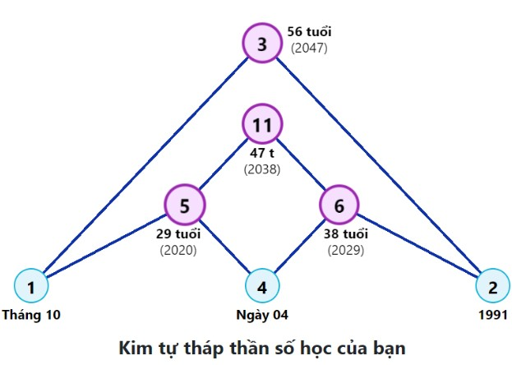

4 ĐỈNH CAO CUỘC ĐỜI
Cuộc đời mỗi người có bốn chặng; mỗi chặng bao gồm chín năm, có một đỉnh để nói đến mỗi người trong chúng ta có lúc gieo mầm và có lúc gặt lúa trong suốt 9 năm ấy. Mỗi chặng cũng sẽ có chủ đề tổng quát nhằm định hướng cho bạn lộ trình chinh phục 4 đỉnh cao trong cuộc đời.
[{{py_num_4}}]
[{{py_age_4}}]t
{{py_num_3}}
[{{py_age_3}}]t
[{{py_num_1}}]
[{{py_age_1}}]t
[{{py_num_2}}]
[{{py_age_2}}]t
15

Slide 16

4 ĐỈNH CAO CUỘC ĐỜI
Cuộc đời mỗi người có bốn chặng; mỗi chặng bao gồm chín năm, có một đỉnh để nói đến mỗi người trong chúng ta có lúc gieo mầm và có lúc gặt lúa trong suốt 9 năm ấy. Mỗi chặng cũng sẽ có chủ đề tổng quát nhằm định hướng cho bạn lộ trình chinh phục 4 đỉnh cao trong cuộc đời.
Đỉnh {{py_num_4}}
{{py_age_4}} tuổi
Đỉnh {{py_num_3}}
{{py_age_3}}
Đỉnh số {{py_num_2}}
{{py_age_2}} tuổi
Đỉnh số {{py_num_1}}
{{py_age_1}} tuổi
15

Slide 17
ĐỈNH CAO THỨ NHẤT
{{py_num_1}}
[{{py_age_1}}] tuổi bạn có đỉnh số [{{py_num_1}}]
{{py_1_meaning}}
16

Slide 18
ĐỈNH CAO THỨ HAI
{{py_num_2}}
[{{py_age_2}}] tuổi bạn có đỉnh cao số [{{py_num_2}}]
{{py_2_meaning}}
17

Slide 19
ĐỈNH CAO THỨ BA
{{py_num_3}}
[{{py_age_3}}] tuổi bạn có đỉnh cao số [{{py_num_3}}]
{{py_3_meaning}}
18

Slide 20
ĐỈNH CAO THỨ TƯ
{{py_num_4}}
[{{py_age_4}}] tuổi bạn có đỉnh cao số [{{py_num_4}}]
{{py_4_meaning}}
19

Slide 21
CHỈ SỐ THÁCH THỨC
Chỉ số thách thức này luôn đi sóng đôi cùng với chỉ số đỉnh cao cuộc đời của bạn. Hoàn toàn phù hợp khi một cơ hội tuyệt vời đến thì cũng có những thử thách bạn cần vượt qua để chinh phục thành tựu của mình không những trong giai đoạn này mà còn là những giai đoạn về sau.
{{cll_num_1}}
{{cll_num_2}}
{{cll_num_3}}
{{cll_num_4}}
20

Slide 22
CHỈ SỐ THÁCH THỨC
Chỉ số thách thức này luôn đi sóng đôi cùng với chỉ số đỉnh cao cuộc đời của bạn. Hoàn toàn phù hợp khi một cơ hội tuyệt vời đến thì cũng có những thử thách bạn cần vượt qua để chinh phục thành tựu của mình không những trong giai đoạn này mà còn là những giai đoạn về sau.
Thách thức thứ tư {{cll_num_4}}
Thách thức thứ ba {{cll_num_3}}
Thách thức thứ hai {{cll_num_2}}
Thách thức thứ nhất {{cll_num_1}}

Slide 23
THÁCH THỨC THỨ NHẤT
{{cll_num_1}}
Chỉ số thách thức [{{cll_num_1}}]
{{challenge_1_meaning}}
21

Slide 24
THÁCH THỨC THỨ HAI
{{cll_num_2}}
Chỉ số thách thức [{{cll_num_2}}]
{{challenger_2_meaning}}
22

Slide 25
THÁCH THỨC THỨ BA
{{cll_num_3}}
Chỉ số thách thức [{{cll_num_3}}]
{{challenge_3_meaning}}
23

Slide 26
THÁCH THỨC THỨ TƯ
{{cll_num_4}}
Chỉ số thách thức [{{cll_num_4}}]
{{challenge_4_meaning}}
24

Slide 27
NĂM CÁ NHÂN
{{py_age_1}}
Năm 2020
Chúng ta sẽ bắt đầu phân tích năm này đầu tiên, vì nó là thời điểm khép lại chu kỳ cũ và mở ra chu kỳ mới. Trước đỉnh cao của chu kỳ 9 năm của mỗi cá nhân chính là một năm khởi động mọi sự thay đổi. Tuy nhiên, nhiều sự thay đổi diễn ra âm thầm đến mức chúng ta sẽ không nhận ra mãi cho đến cuối năm hoặc trong năm kế tiếp. Những thay đổi này rất đa dạng và khác nhau trong suốt cuộc đời của mỗi người, và chúng trở nên đặc biệt rõ nét trong quãng thời gian 27 năm phát triển và trưởng thành theo mô hình Kim tự tháp (tức Bốn đỉnh cao của đời người, sẽ được giải thích chi tiết hơn ở phần kế tiếp).. Các khía cạnh chủ yếu của Năm thứ chín bao gồm việc di chuyển đó đây, đổi nhà, đổi Công việc, xây dựng mối quan hệ bạn bè mới, thường đi kèm với sự kết thúc một vài mối quan hệ hay tình bạn cũ, không còn phù hợp với hành trình mới. Đây cũng là năm tuyệt vời để tất toán những món nơ cũ, cũng như xoa dịu những mối quan hệ đang bất hòa. Ở năm này, người ta thường cảm nhận mạnh mẽ về trách nhiệm Con người, cũng như sự bao dung và thấu hiểu. Năm thứ chín thường đặc biệt quan trọng đối với những người có con số chủ đạo là số 9, vì họ sẽ cảm nhận được năng lượng mạnh mẽ của nó trong mỗi hành động. Đây dự kiến sẽ là năm của sự thành công đáng kể đối với những người này. Năm thứ chín là đỉnh cao trong chu kỳ phát triển 9 năm, do đó, trách nhiệm và lý tưởng của người có Con số chủ đạo 9 sẽ càng được nâng cao trong bất kỳ lĩnh vực nhân văn nào mà họ tham gia. Tuy nhiên, nếu họ vốn đã nhiều tham vọng, năm thứ chín sẽ càng củng cố lòng tham của họ đối với những thành công mang tính tự lợi, khiến họ kích động đến mức trở nên bất cẩn, và điều này Có thể dẫn họ đến với những bài học cực kỳ đau thương. Bên cạnh đó, sự cuồng nhiệt quá độ, tính kiêu ngạo và tính nghiêm túc quá mức là ba thứ có thể tước mất cơ hội tận hưởng một năm đầy thú vị của những thay đổi ngoạn mục trong cuộc đời họ.
25

Slide 28
NĂM CÁ NHÂN
{{py_age_2}}
Năm 2021
Chỉ số năm cá nhân 1 đại diện cho những khởi đầu mới, hành động, cơ hội; bắt đầu cho một chu kỳ 9 năm mới trong hành trình của bạn. Năm cá nhân 1 đại diện cho sự khỏi động cũng như bắt đầu lại từ đầu. Trong năm nay, bạn có thể rũ bỏ quá khứ và khởi đầu một chu kỳ chín năm hoàn toàn mới, với mục tiêu phát triển bản thân cũng như nâng cao chất lượng cuộc sống nói chung. Tất cả những gì bạn làm trong năm nay (thái độ của bạn khi làm những việc đó) sẽ quyết định sắc thái của cả chín năm tiếp theo, nên việc duy trì thái độ tích cực và chủ động để tạo ra những cải tiến là cực kỳ quan trọng. Nhiều thay đổi lớn và cơ hội mới sẽ xuất hiện trong năm cá nhân 1 này, vậy nên đừng trì hoãn, nếu không bạn sẽ bỏ lỡ thời cơ Năng lượng dương của số 1 sẽ khuyến khích bạn phải quyết đoán và bắt tay vào hành động. Bạn sẽ được tiếp xúc một nguồn năng lượng tươi mới dồi dào, cũng như có nhiều ý tưởng mới mẻ. Bạn cần phải cho những ý tưởng này đủ thời gian phát triển vì chúng có thể sẽ cần cả 12 tháng trong năm để chín muồi. Dù bạn làm gì đi chăng nữa thì cũng đừng bỏ cuộc nếu chưa đạt được mục tiêu ngay. Hãy chủ động nhưng đừng quên kiên nhẫn. Bạn có thể thiền định một cách thường xuyên để có trực giác tốt hơn. Nhờ đó, bạn sẽ biết mình phải đi bước nào một cách logic, cũng như có thể phân biệt việc nào có ích và việc nào là lãng phí thời gian. Đây là một năm để bạn dũng cảm đưa ra những quyết định thể hiện con người thật sự của mình, thay vì hy sinh những nguyện vọng của bản thân để tuân theo quy tắc xã hội hay để làm vừa lòng người khác. Hãy là chính mình Trong 12 tháng tới, bạn cần học cách tập trung vào bản thân và đặt nhu cầu của chính mình lên hàng đầu ( một cách hợp lý). Cho dù là thay đổi phong cách, tập trung phát triển bản thân, hay bước đầu định hình cuộc sống theo cách mà bạn muốn – đây là năm dành cho riêng bạn. Đảm nhận một vai trò lãnh đạo. Số 1 là con số sáng tạo, vì thế năm cá nhân 1 là một chu kì hiện thực hóa rất mạnh mẽ với việc biến ước mơ thành hiện thực, hay ít nhất là chuẩn bị mọi thứ cho việc hiện thực hóa mong muốn trong tương lai. Trong năm nay, bạn nên tìm hiểu về Luật hấp dẫn cũng như các nghiên cứu của Abraham-Hicks để sử dụng chúng cho mục đích của mình. Số 1 là con số của tâm trí, vì vậy hãy liên tục hình dung một cách sáng tạo và có một thái độ tích cực để giúp gia tăng khả năng thành công của bạn. Hãy nghĩ về điều bạn muốn, tập trung toàn bộ năng lượng của mình vào đó, và thực hiện bằng hành động thực tế.
26

Slide 29
NĂM CÁ NHÂN
{{py_age_3}}
Năm 2023
Chỉ số năm cá nhân 1 đại diện cho những khởi đầu mới, hành động, cơ hội; bắt đầu cho một chu kỳ 9 năm mới trong hành trình của bạn. Năm cá nhân 1 đại diện cho sự khỏi động cũng như bắt đầu lại từ đầu. Trong năm nay, bạn có thể rũ bỏ quá khứ và khởi đầu một chu kỳ chín năm hoàn toàn mới, với mục tiêu phát triển bản thân cũng như nâng cao chất lượng cuộc sống nói chung. Tất cả những gì bạn làm trong năm nay (thái độ của bạn khi làm những việc đó) sẽ quyết định sắc thái của cả chín năm tiếp theo, nên việc duy trì thái độ tích cực và chủ động để tạo ra những cải tiến là cực kỳ quan trọng. Nhiều thay đổi lớn và cơ hội mới sẽ xuất hiện trong năm cá nhân 1 này, vậy nên đừng trì hoãn, nếu không bạn sẽ bỏ lỡ thời cơ Năng lượng dương của số 1 sẽ khuyến khích bạn phải quyết đoán và bắt tay vào hành động. Bạn sẽ được tiếp xúc một nguồn năng lượng tươi mới dồi dào, cũng như có nhiều ý tưởng mới mẻ. Bạn cần phải cho những ý tưởng này đủ thời gian phát triển vì chúng có thể sẽ cần cả 12 tháng trong năm để chín muồi. Dù bạn làm gì đi chăng nữa thì cũng đừng bỏ cuộc nếu chưa đạt được mục tiêu ngay. Hãy chủ động nhưng đừng quên kiên nhẫn. Bạn có thể thiền định một cách thường xuyên để có trực giác tốt hơn. Nhờ đó, bạn sẽ biết mình phải đi bước nào một cách logic, cũng như có thể phân biệt việc nào có ích và việc nào là lãng phí thời gian. Đây là một năm để bạn dũng cảm đưa ra những quyết định thể hiện con người thật sự của mình, thay vì hy sinh những nguyện vọng của bản thân để tuân theo quy tắc xã hội hay để làm vừa lòng người khác. Hãy là chính mình Trong 12 tháng tới, bạn cần học cách tập trung vào bản thân và đặt nhu cầu của chính mình lên hàng đầu ( một cách hợp lý). Cho dù là thay đổi phong cách, tập trung phát triển bản thân, hay bước đầu định hình cuộc sống theo cách mà bạn muốn – đây là năm dành cho riêng bạn.
Số 1 là con số sáng tạo, vì thế năm cá nhân 1 là một chu kì hiện thực hóa rất mạnh mẽ với việc biến ước mơ thành hiện thực, hay ít nhất là chuẩn bị mọi thứ cho việc hiện thực hóa mong muốn trong tương lai. Trong năm nay, bạn nên tìm hiểu về Luật hấp dẫn cũng như các nghiên cứu của Abraham-Hicks để sử dụng chúng cho mục đích của mình. Số 1 là con số của tâm trí, vì vậy hãy liên tục hình dung một cách sáng tạo và có một thái độ tích cực để giúp gia tăng khả năng thành công của bạn. Hãy nghĩ về điều bạn muốn, tập trung toàn bộ năng lượng của mình vào đó, và thực hiện bằng hành động thực tế.
27

Slide 30
NĂM CÁ NHÂN
{{py_age_4}}
Năm 2024
Chỉ số năm cá nhân 1 đại diện cho những khởi đầu mới, hành động, cơ hội; bắt đầu cho một chu kỳ 9 năm mới trong hành trình của bạn. Năm cá nhân 1 đại diện cho sự khỏi động cũng như bắt đầu lại từ đầu. Trong năm nay, bạn có thể rũ bỏ quá khứ và khởi đầu một chu kỳ chín năm hoàn toàn mới, với mục tiêu phát triển bản thân cũng như nâng cao chất lượng cuộc sống nói chung. Tất cả những gì bạn làm trong năm nay (thái độ của bạn khi làm những việc đó) sẽ quyết định sắc thái của cả chín năm tiếp theo, nên việc duy trì thái độ tích cực và chủ động để tạo ra những cải tiến là cực kỳ quan trọng. Nhiều thay đổi lớn và cơ hội mới sẽ xuất hiện trong năm cá nhân 1 này, vậy nên đừng trì hoãn, nếu không bạn sẽ bỏ lỡ thời cơ Năng lượng dương của số 1 sẽ khuyến khích bạn phải quyết đoán và bắt tay vào hành động. Bạn sẽ được tiếp xúc một nguồn năng lượng tươi mới dồi dào, cũng như có nhiều ý tưởng mới mẻ. Bạn cần phải cho những ý tưởng này đủ thời gian phát triển vì chúng có thể sẽ cần cả 12 tháng trong năm để chín muồi. Dù bạn làm gì đi chăng nữa thì cũng đừng bỏ cuộc nếu chưa đạt được mục tiêu ngay. Hãy chủ động nhưng đừng quên kiên nhẫn. Bạn có thể thiền định một cách thường xuyên để có trực giác tốt hơn. Nhờ đó, bạn sẽ biết mình phải đi bước nào một cách logic, cũng như có thể phân biệt việc nào có ích và việc nào là lãng phí thời gian. Đây là một năm để bạn dũng cảm đưa ra những quyết định thể hiện con người thật sự của mình, thay vì hy sinh những nguyện vọng của bản thân để tuân theo quy tắc xã hội hay để làm vừa lòng người khác. Hãy là chính mình Trong 12 tháng tới, bạn cần học cách tập trung vào bản thân và đặt nhu cầu của chính mình lên hàng đầu ( một cách hợp lý). Cho dù là thay đổi phong cách, tập trung phát triển bản thân, hay bước đầu định hình cuộc sống theo cách mà bạn muốn – đây là năm dành cho riêng bạn. Số 1 là con số sáng tạo, vì thế năm cá nhân 1 là một chu kì hiện thực hóa rất mạnh mẽ với việc biến ước mơ thành hiện thực, hay ít nhất là chuẩn bị mọi thứ cho việc hiện thực hóa mong muốn trong tương lai. Trong năm nay, bạn nên tìm hiểu về Luật hấp dẫn cũng như các nghiên cứu của Abraham-Hicks để sử dụng chúng cho mục đích của mình. Số 1 là con số của tâm trí, vì vậy hãy liên tục hình dung một cách sáng tạo và có một thái độ tích cực để giúp gia tăng khả năng thành công của bạn. Hãy nghĩ về điều bạn muốn, tập trung toàn bộ năng lượng của mình vào đó, và thực hiện bằng hành động thực tế.
28

Slide 31
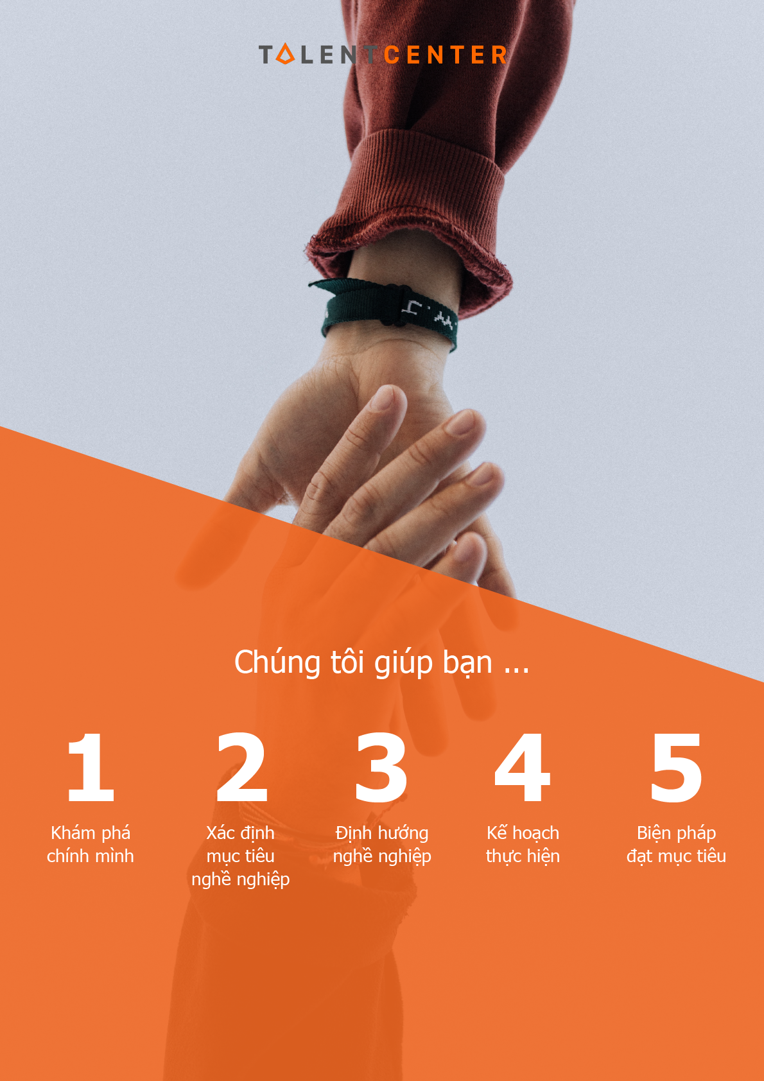




info@talentcenter.vn
+84 901 399 625
www.talentcenter.vn
Lầu 3, Tòa nhà Thời báo Kinh tế, 1/1 Hoàng Việt, Phường 4, Q. Tân Bình, TP. Hồ Chí Minh

